Slide 1



Slide 2
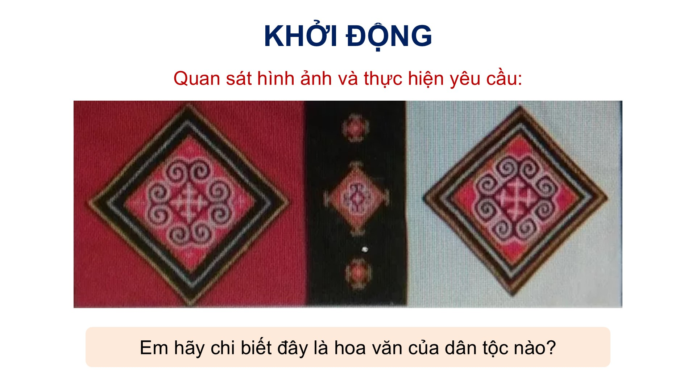

Slide 3
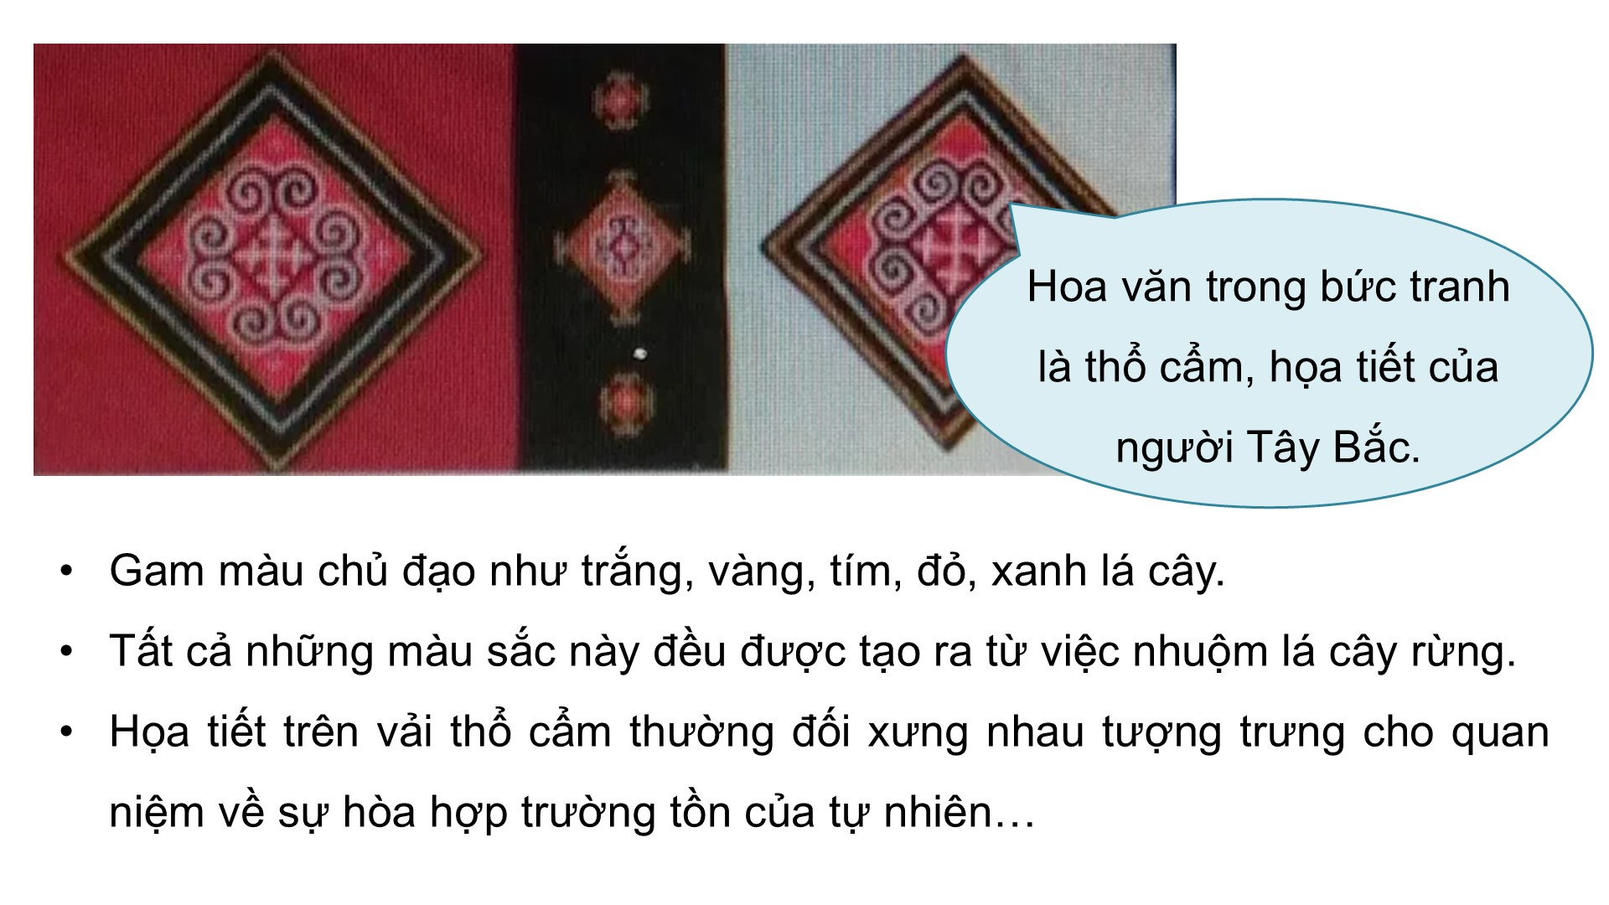

Slide 4


Slide 5
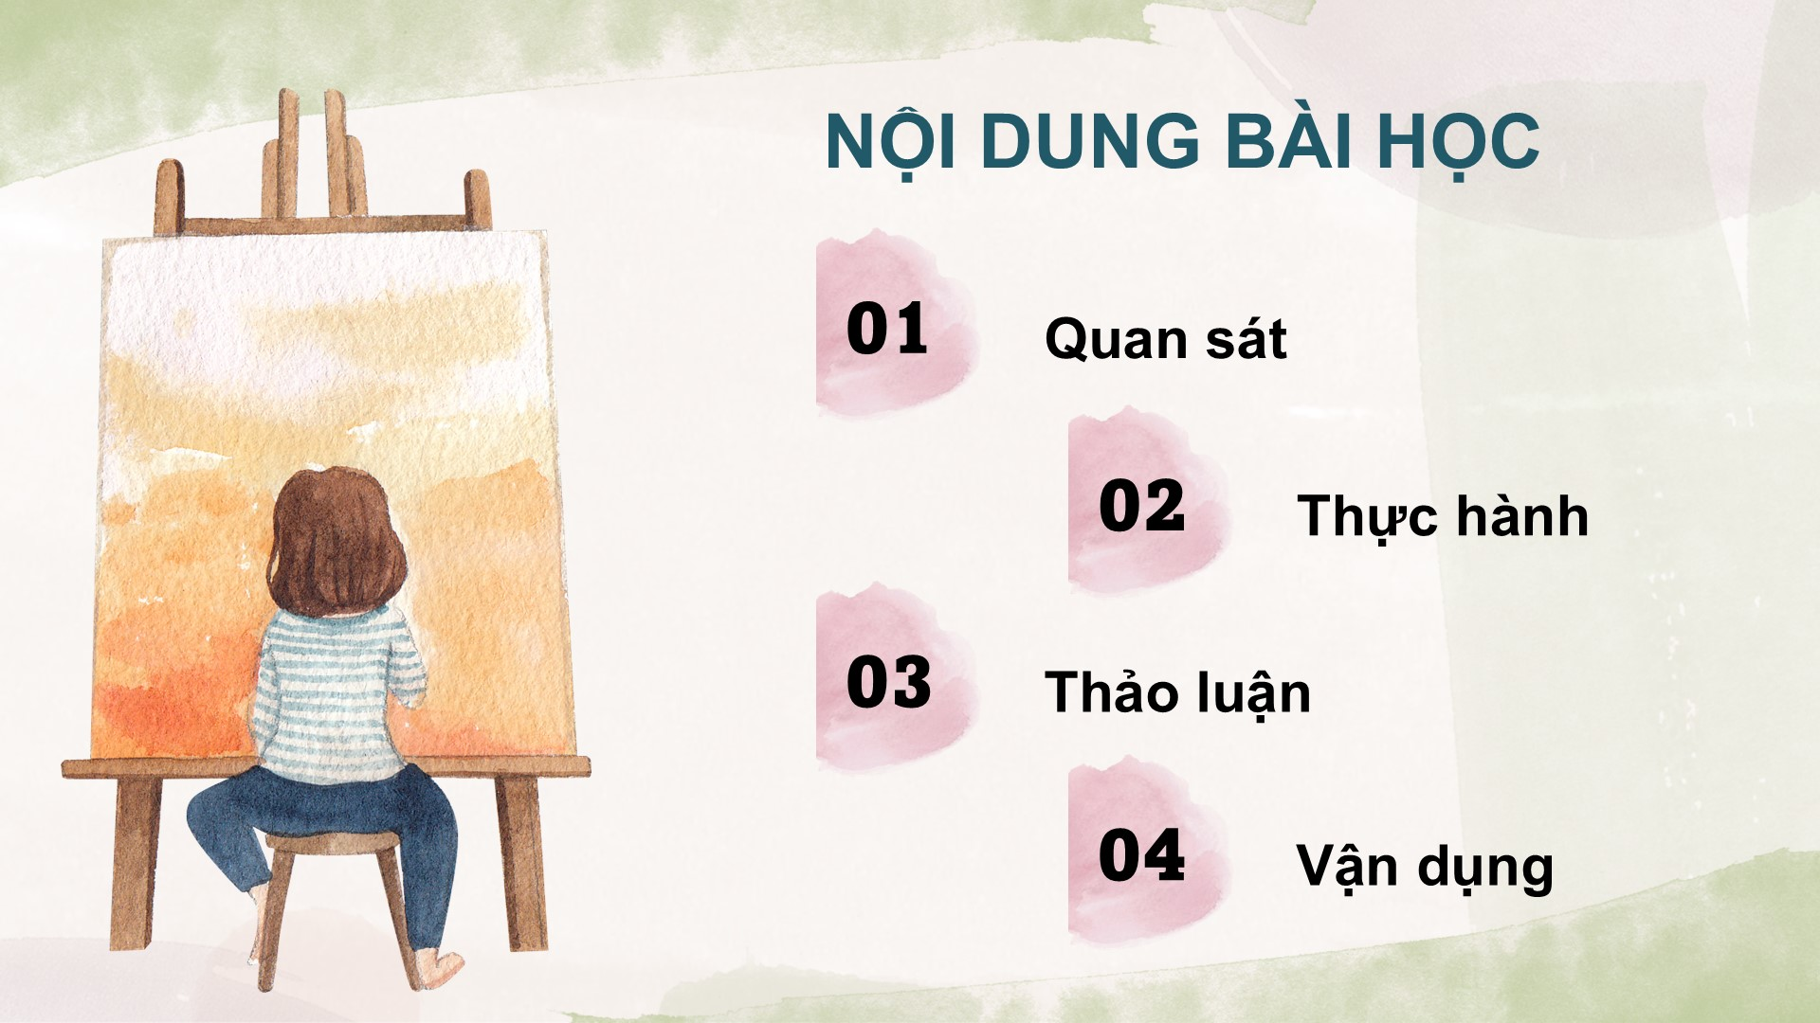

Slide 6


Slide 7
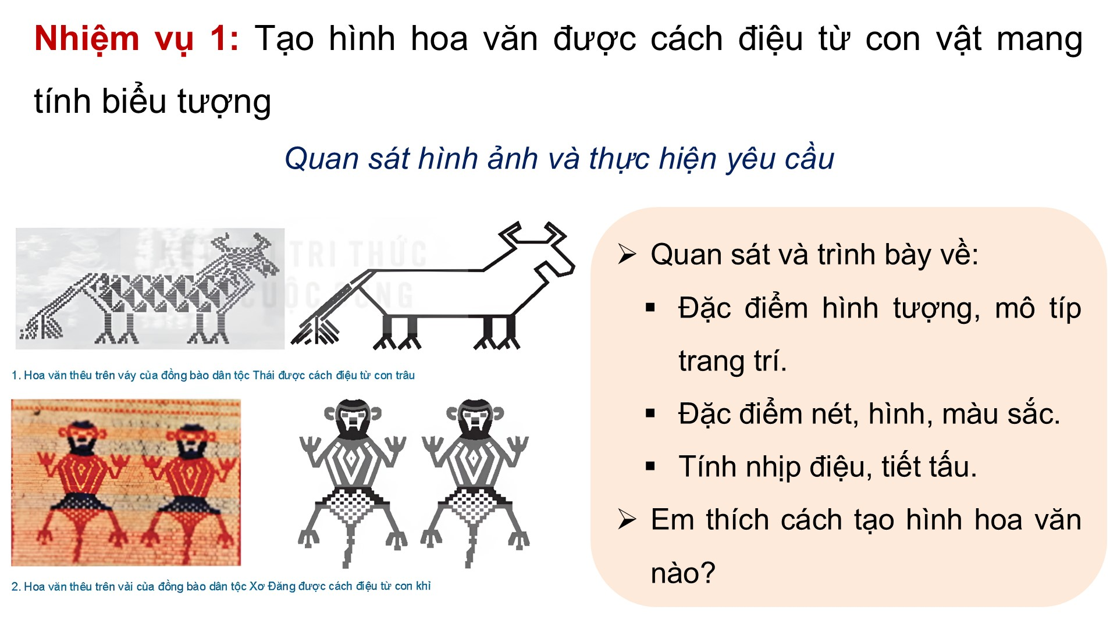

Slide 8
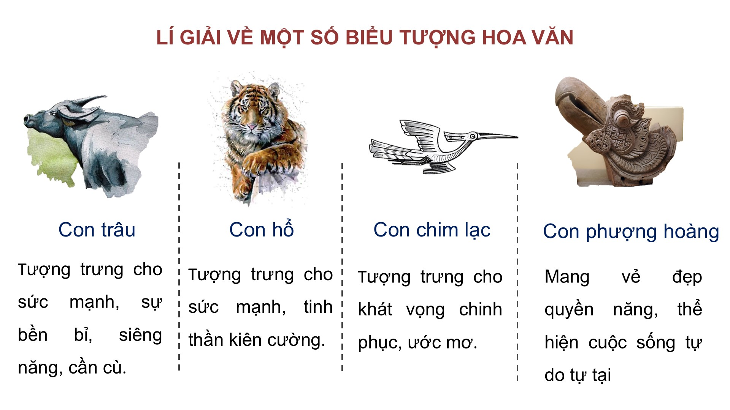

Slide 9


Slide 10

Link xem và tải:
https://tailieugiaovien.edu.vn/subject_lesson/my-thuat-8/

Slide 11


Slide 12
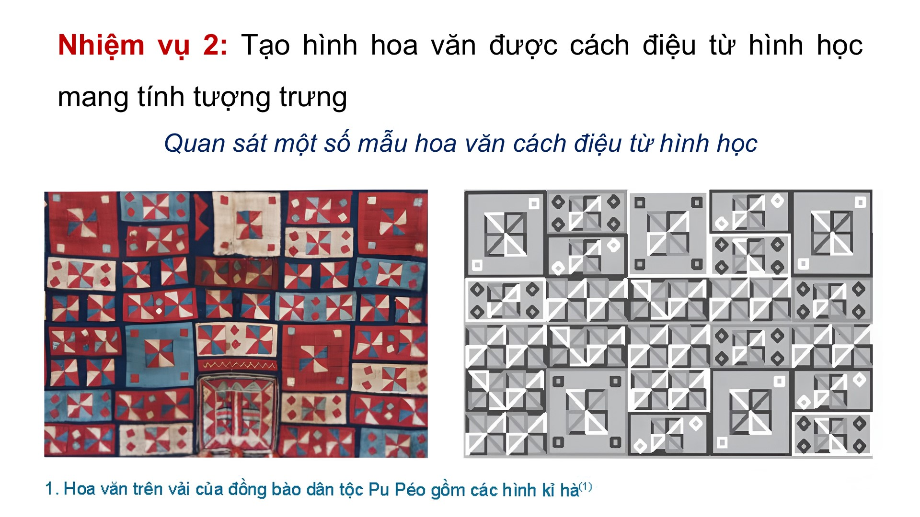

Slide 13
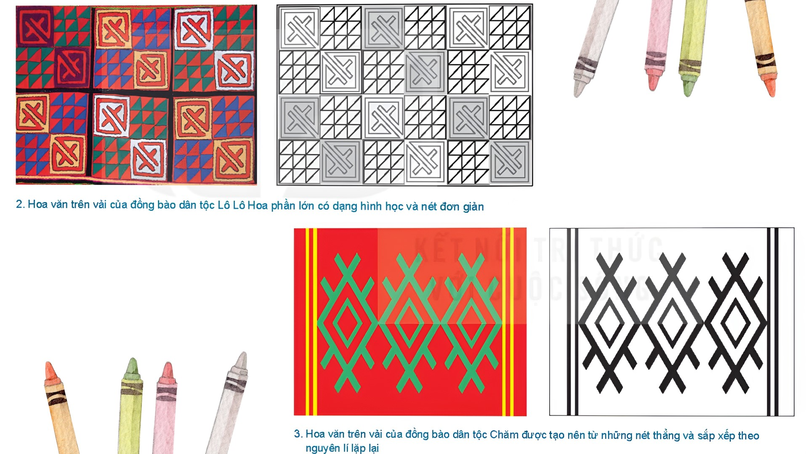

Slide 14
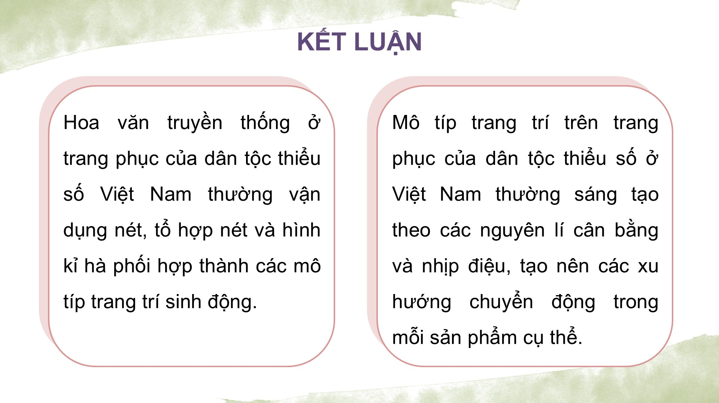

Slide 15


Slide 16
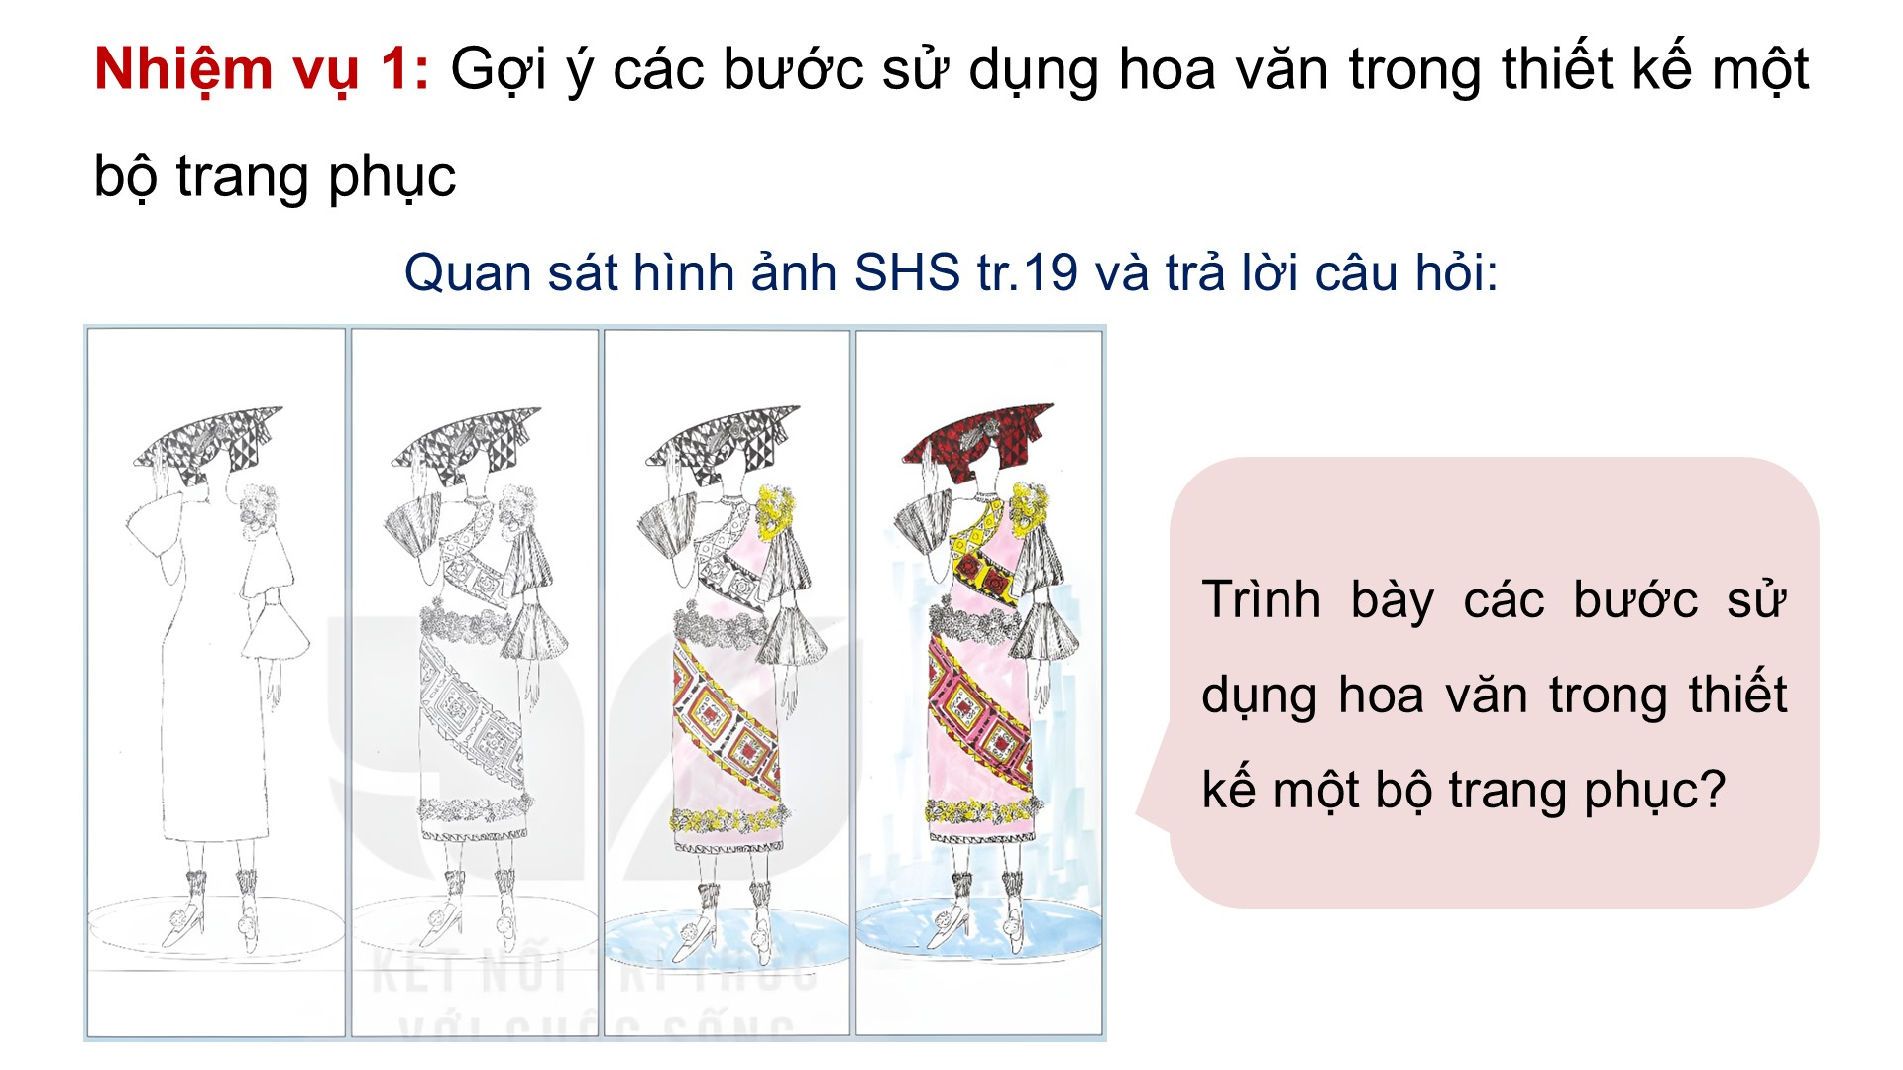

Slide 17
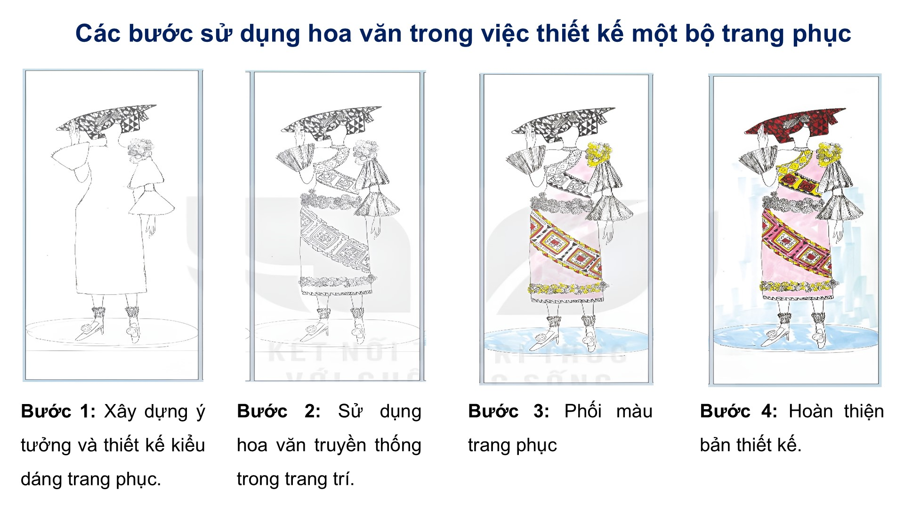

Slide 18


Slide 19
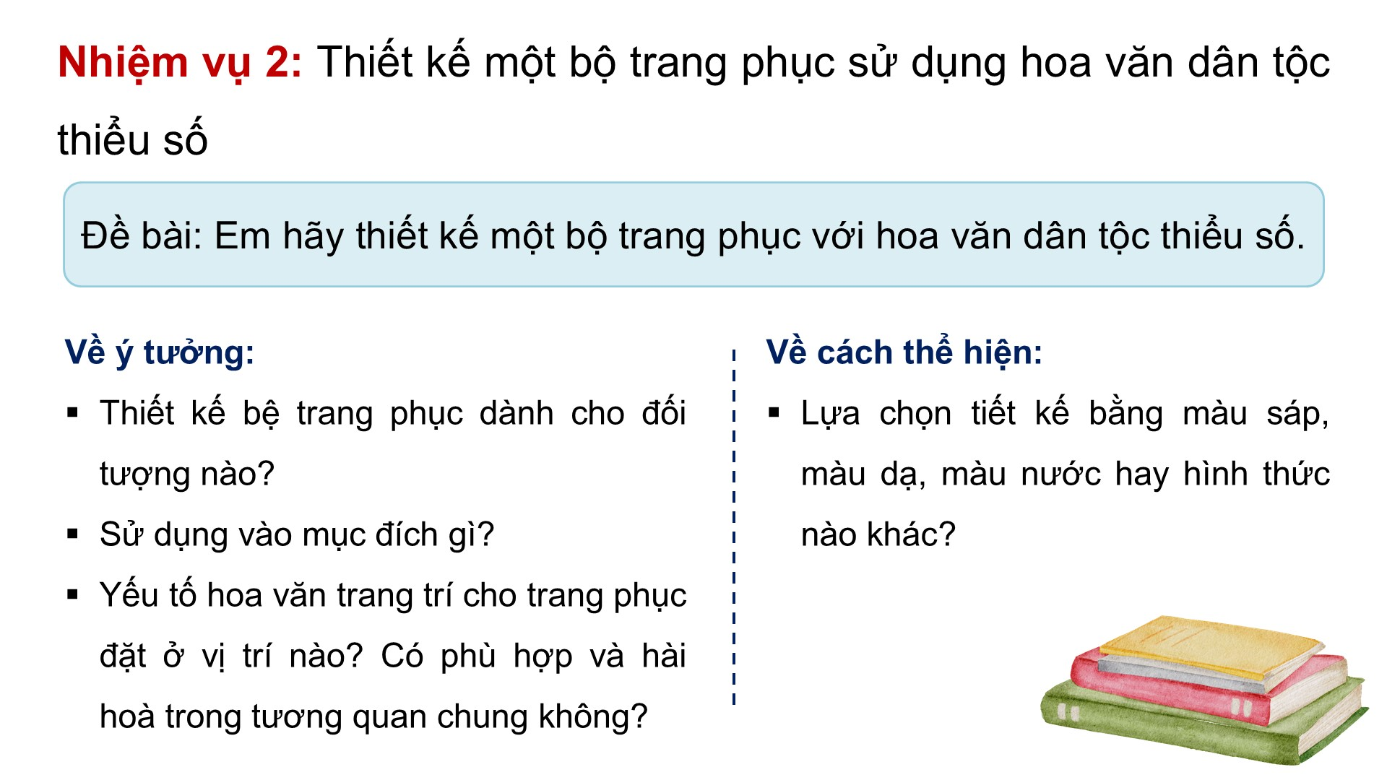

Slide 20


Slide 21
Link xem và tải:
https://tailieugiaovien.edu.vn/subject_lesson/my-thuat-8/

Slide 23


Slide 24
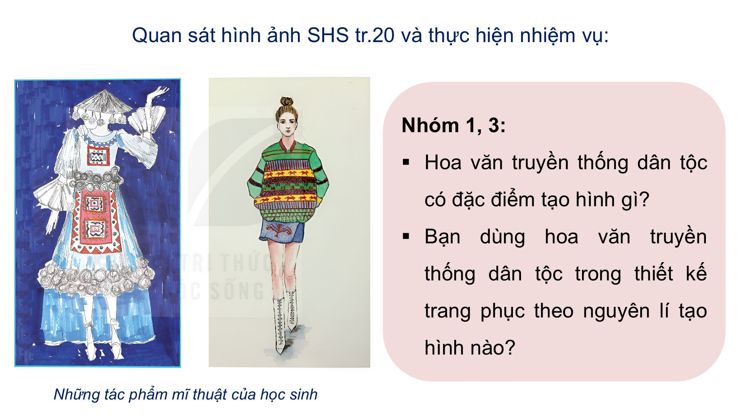

Slide 25
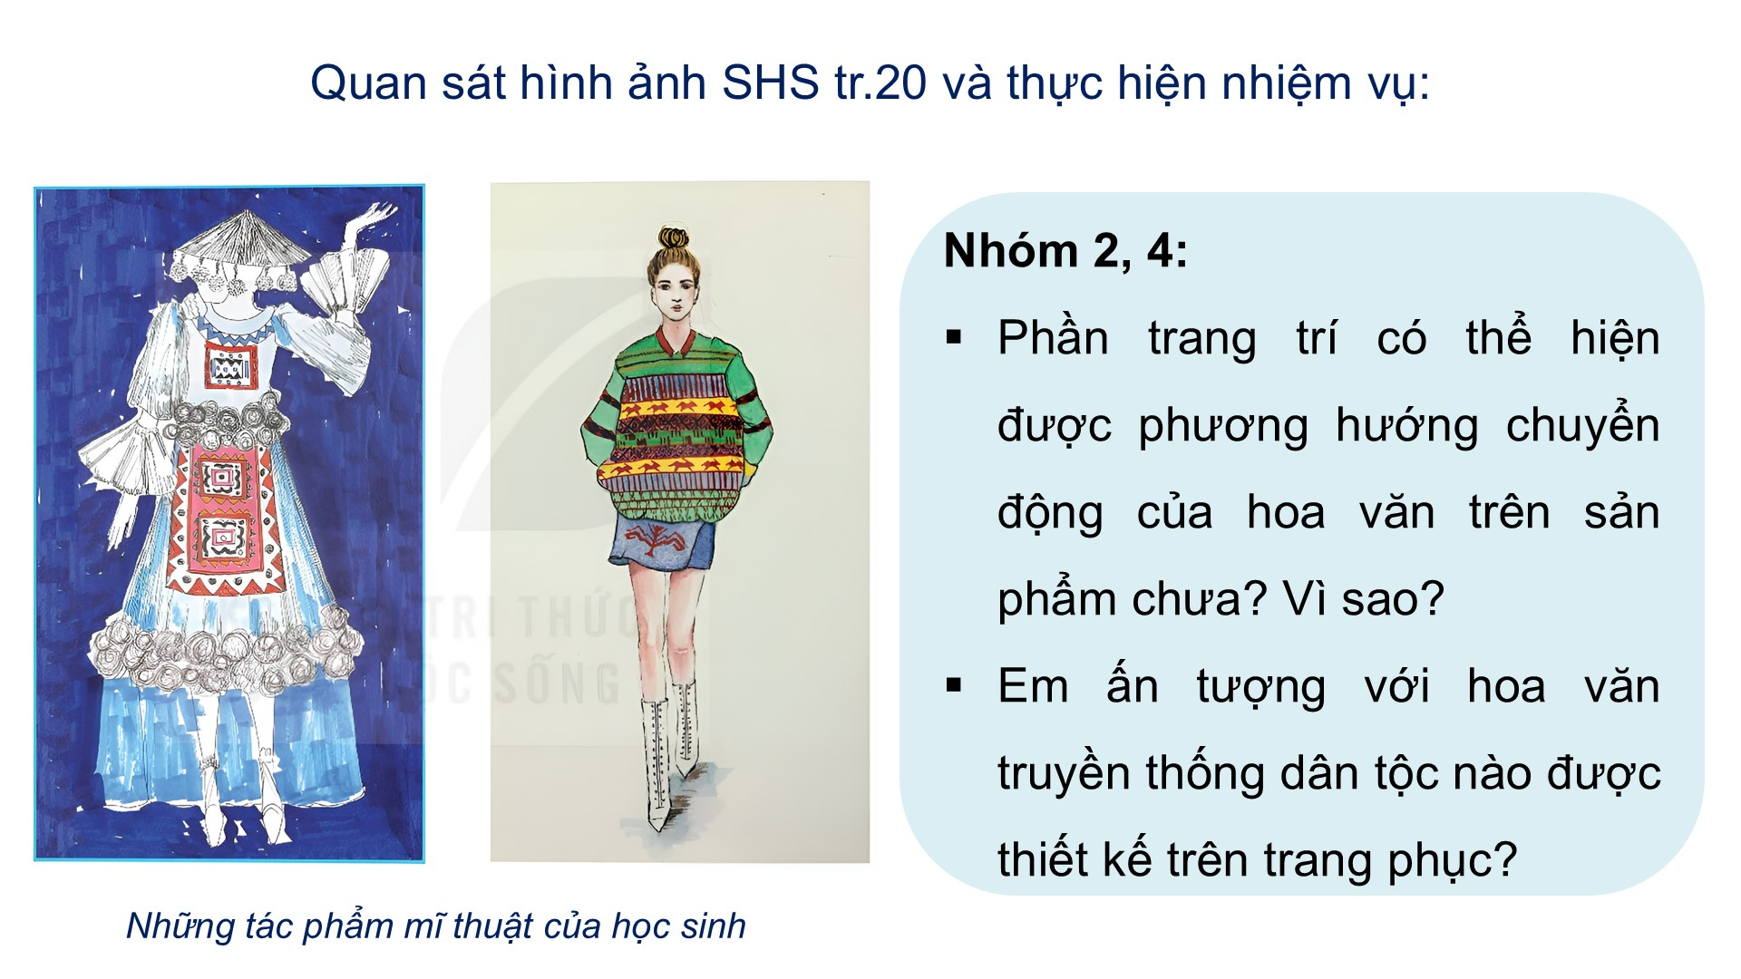

Slide 26
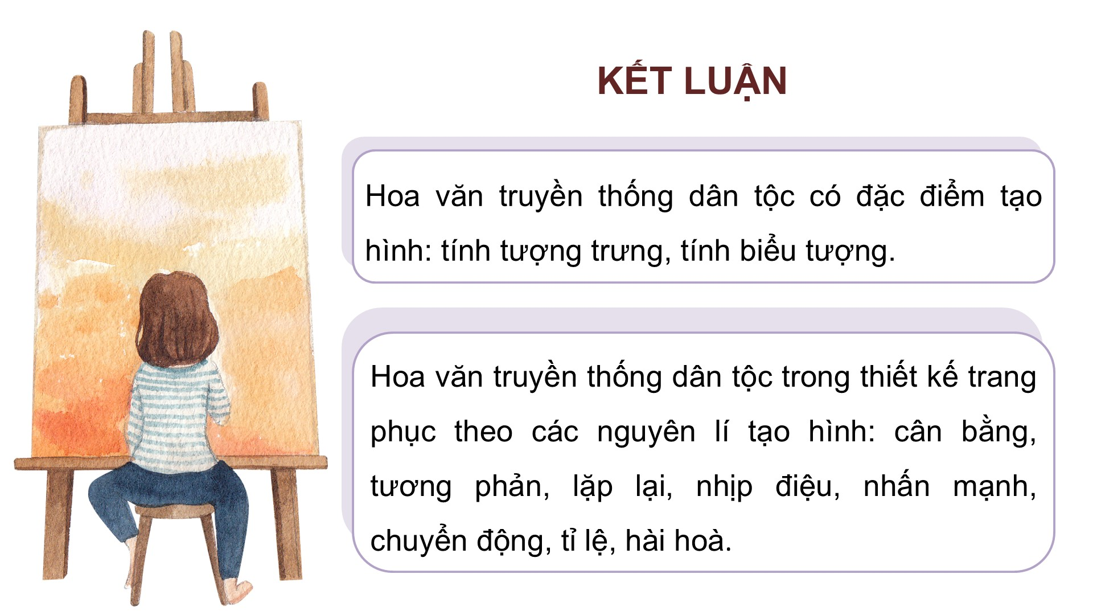

Slide 27


Slide 28
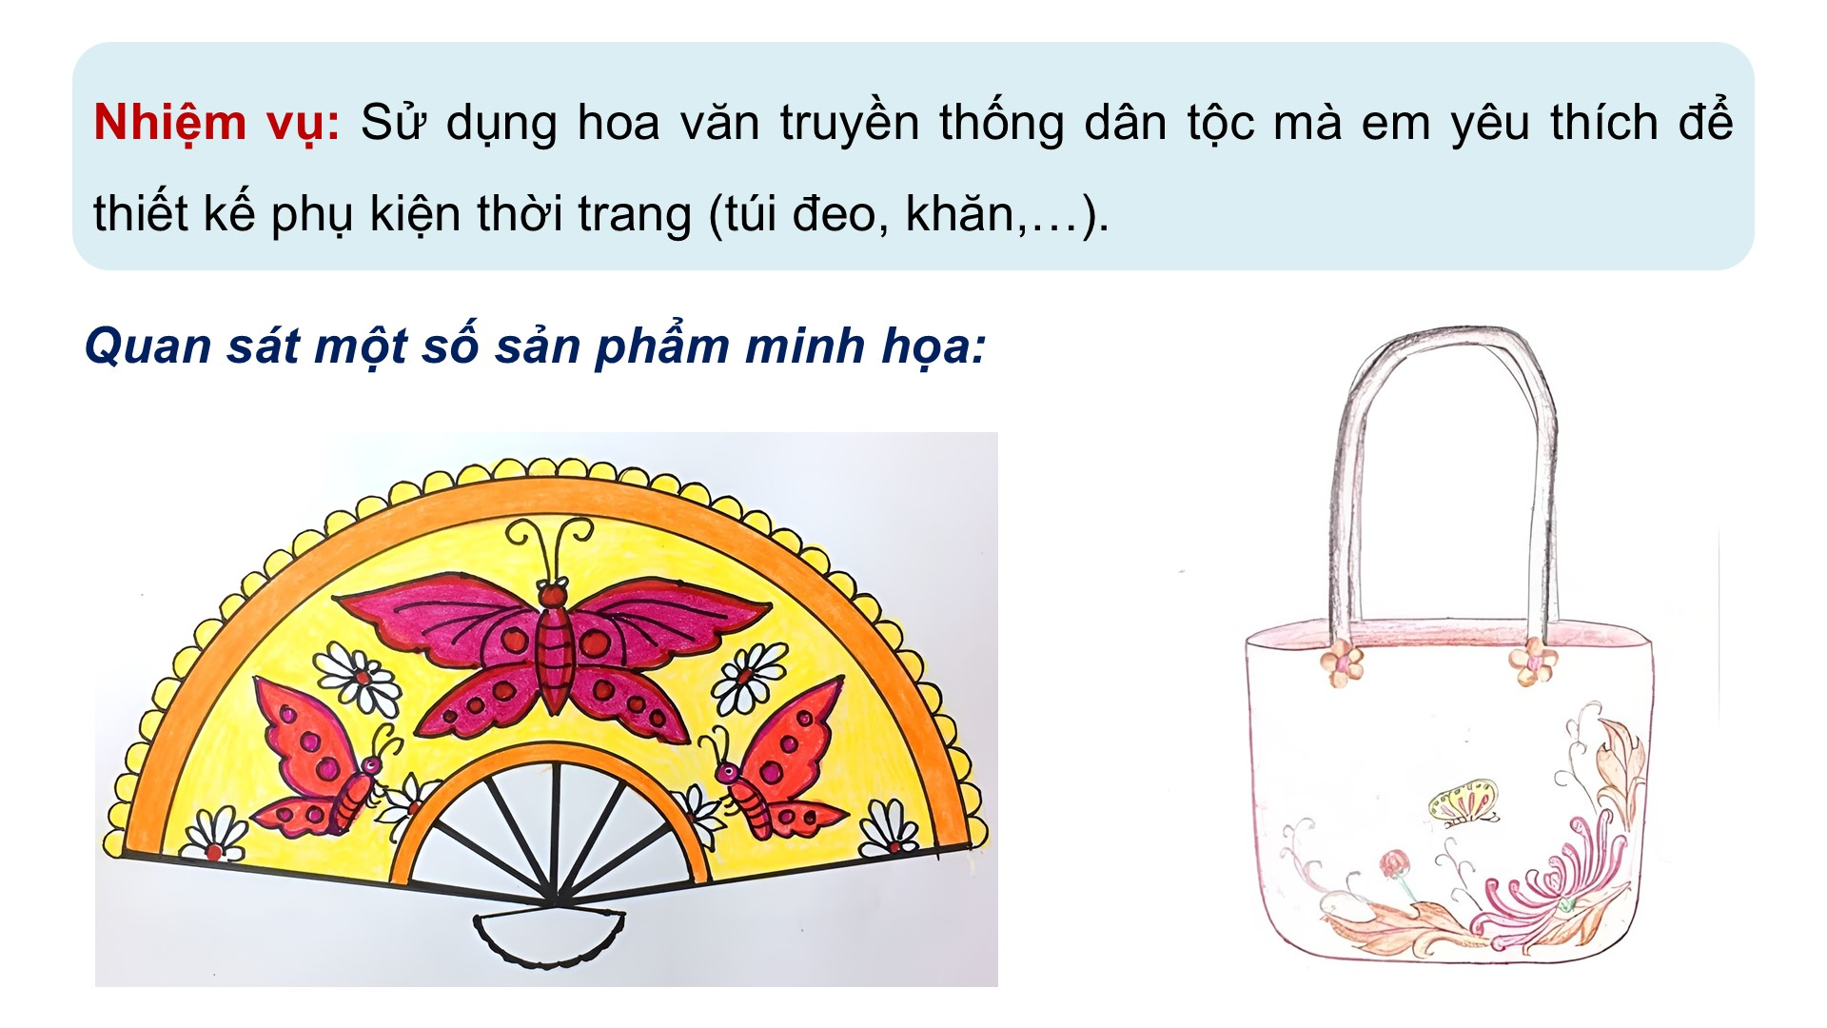

Slide 29
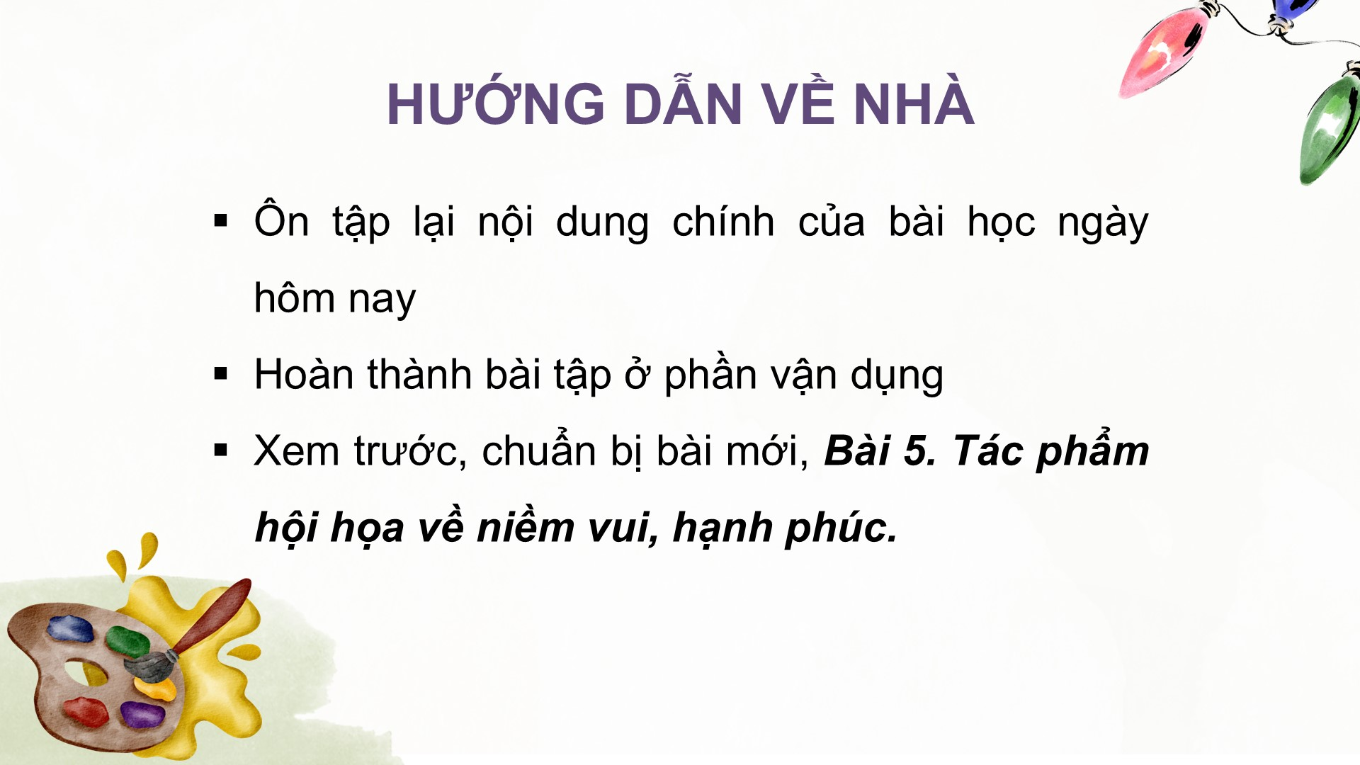

Slide 30


Slide 31
Link xem và tải:
https://tailieugiaovien.edu.vn/subject_lesson/my-thuat-8/

